Slide 1
Решение проблемной ситуации с дошкольниками старшего и среднего возраста на примере русской народной сказки «Колобок»
Подготовила воспитатель
МБДОУ МО Плавский район -
детский сад поселка Молочные Дворы
Гигирева Е. В.
2014

Slide 2
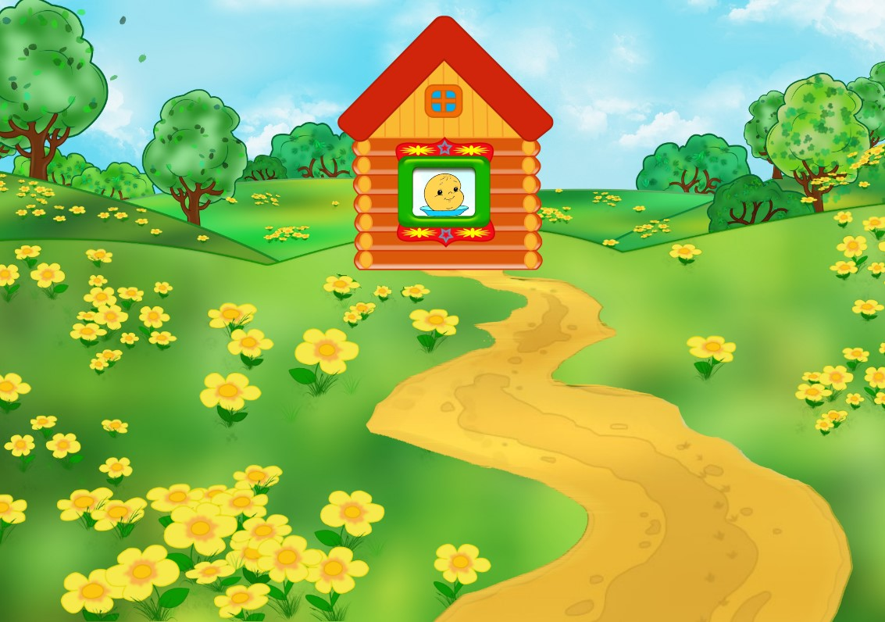
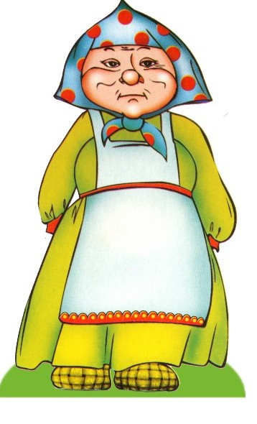
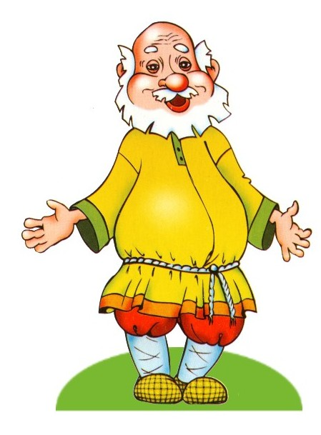

Slide 3
1. У колобка была семья?
2.Чем Колобок огорчил дедушку и бабушку ?

Slide 4
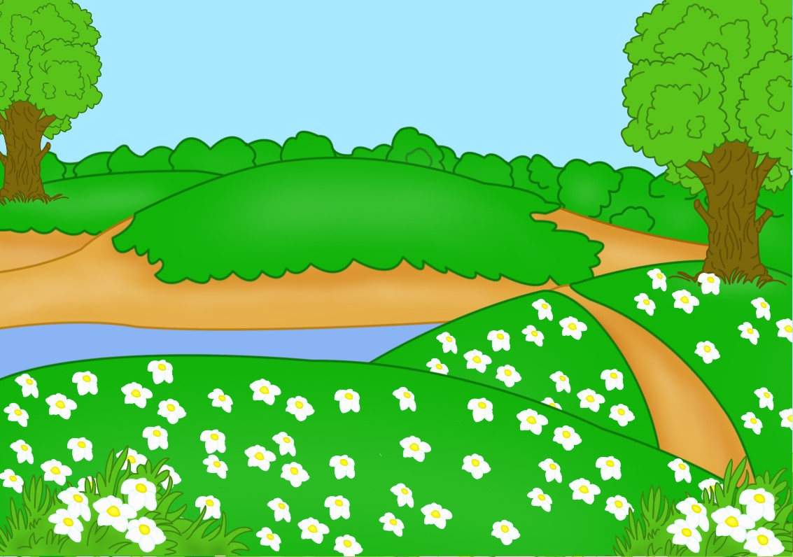

Slide 5
1. Куда попал Колобок,
когда убежал из дома?
2.С кем Колобок встретился
в лесу?

Slide 6
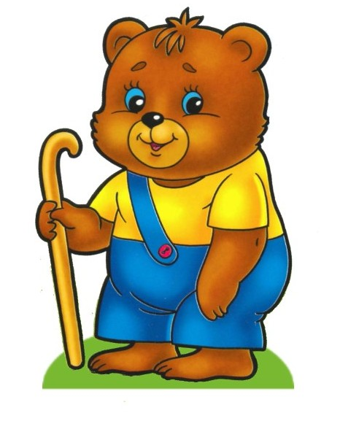
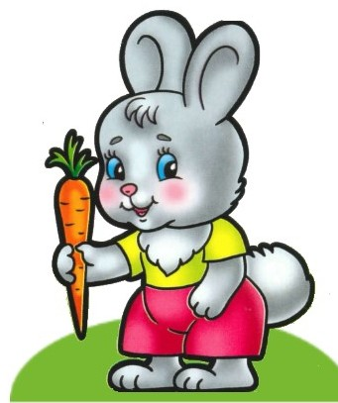
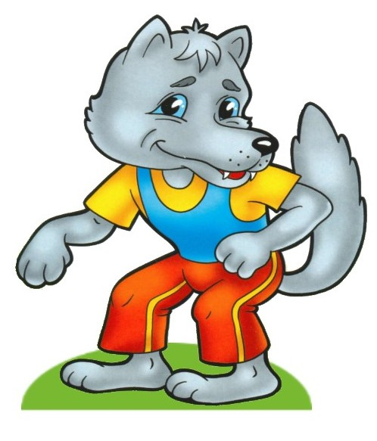

Slide 7
3. Был ли он знаком с этими
животными ?
4. Правильно ли он поступил,
заговорив с ними?

Slide 8
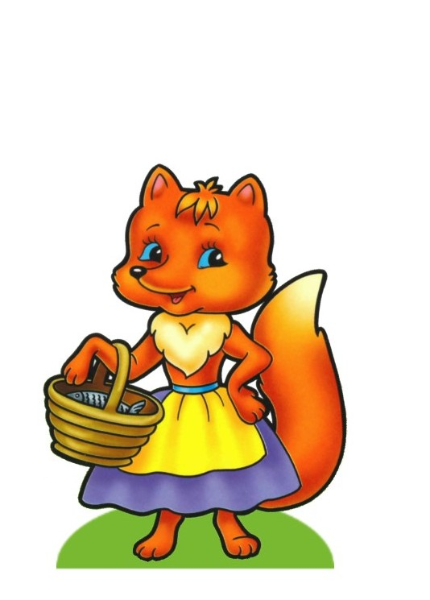

Slide 9
5. Кого еще встретил Колобок
на своем пути?
6. Что случилось с Колобком при
встрече с лисой?
7. Из-за чего огорчились
дедушка с бабушкой?

Slide 10
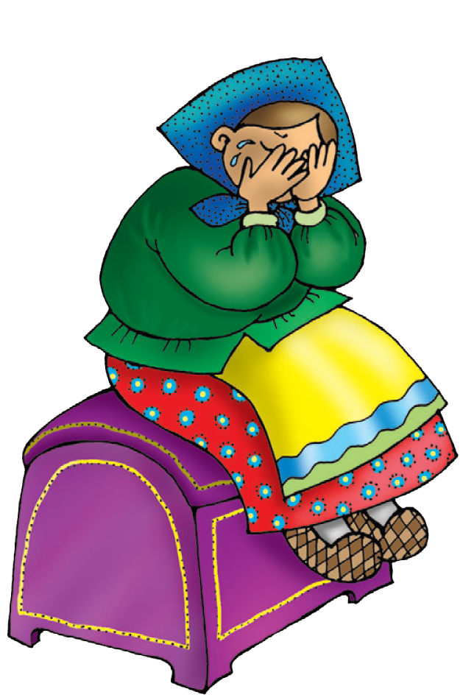
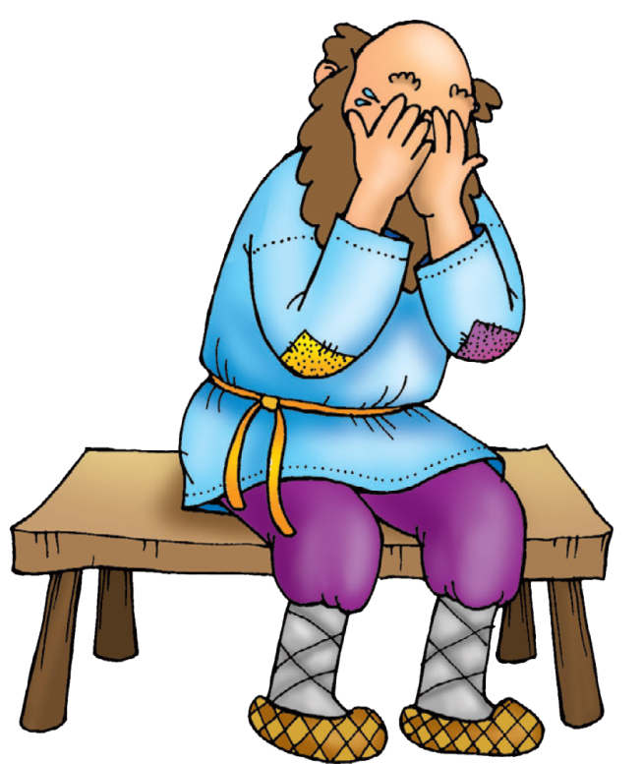
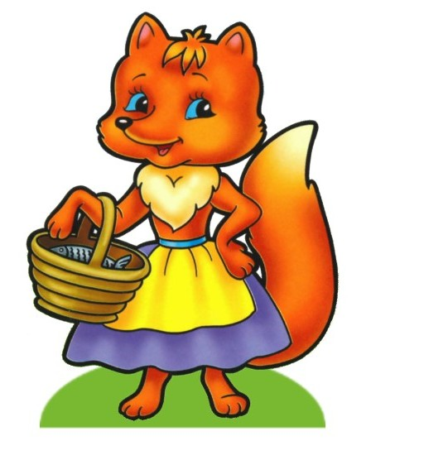

Slide 11
1.Расскажи , почему с Колобком случилась
такая неприятная история.
2. Как должен был поступить Колобок?

Slide 12
конец

Slide 13
Используемые источники в презентации: 1. http://www.liveinternet.ru/users/vsjo_dlja_doshkoljat/post292861089 2. Текст: Гигирева Елена Васильевна

